Slide 1
Infovergadering Werken in Molem
30/03/2026

Slide 2
Inhoudstafel
Wie is wie?
Waar werken we in Molem?
Waarom werken we in Molem?
Wanneer werken we in Molem?
Het project
Volgende stappen
Veelgestelde vragen
Blijf op de hoogte

Slide 3





Wie is wie?
De gemeente is de opdrachtgever van de wegenwerken.
Fluvius is de opdrachtgever van de rioleringswerken.
De provincie Limburg subsidieert de fietspaden langs de Molemstraat en Oostereindestraat.
De Vlaamse overheid subsidieert de fietspaden langs de Molemstraat en Oostereindestraat.
Het ontwerp van de weg en de riolering tekende studiebureau Geotec uit.

Slide 4
Waar, waarom en wanneer werken we?

Slide 5
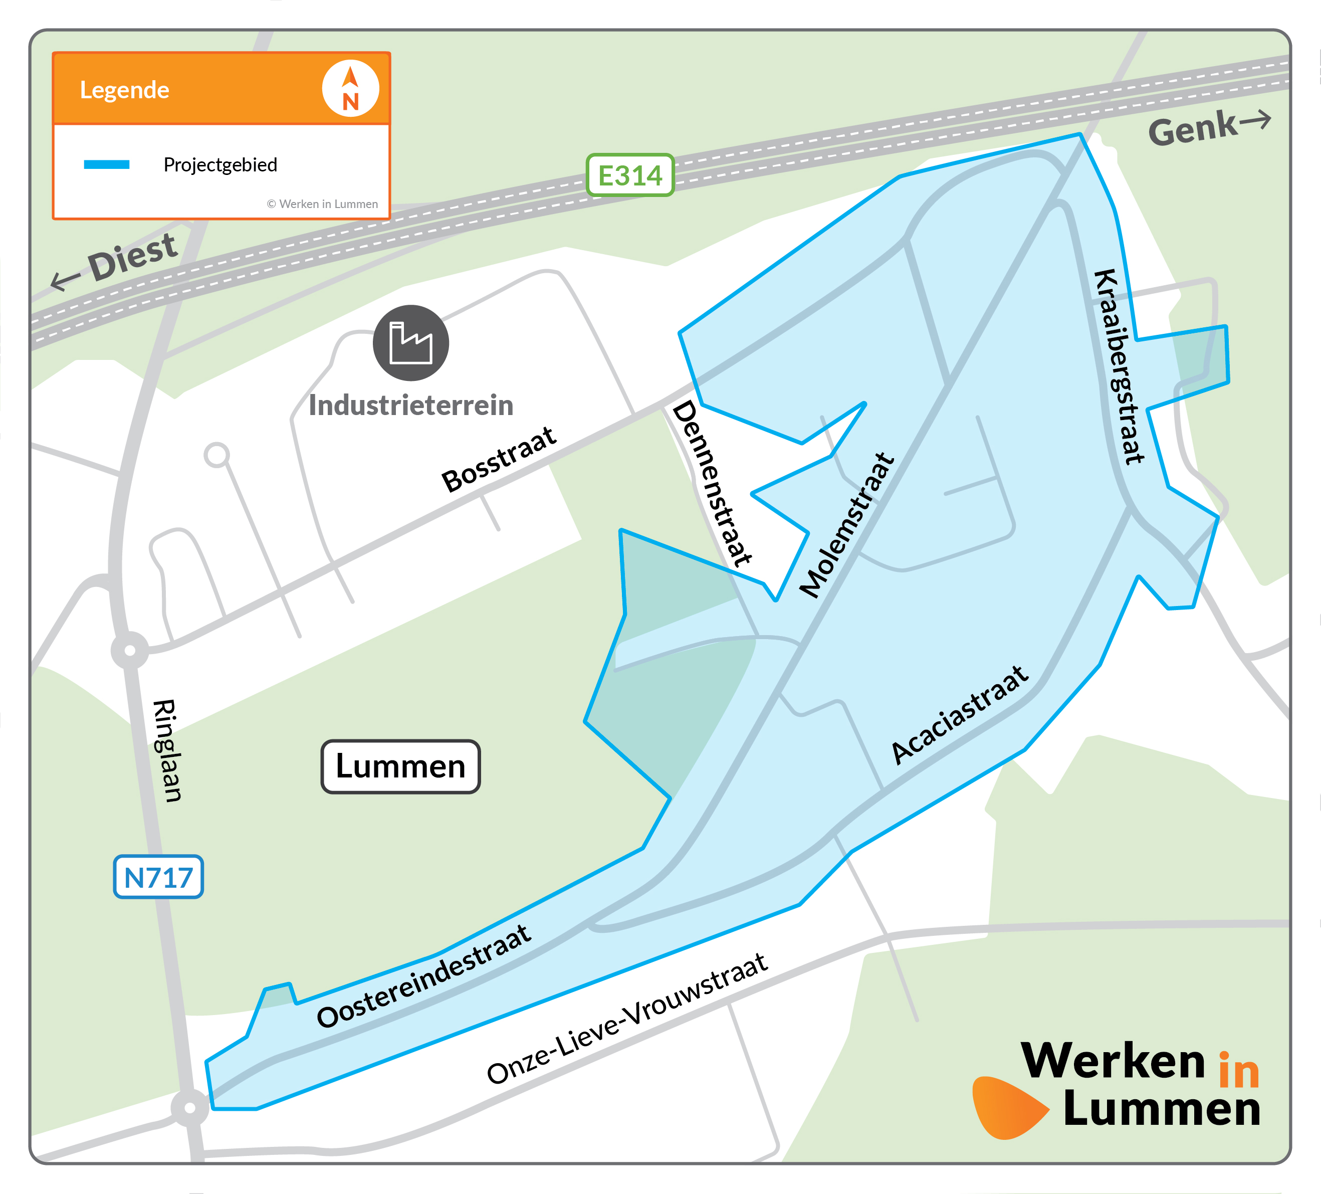
Waar werken we in Molem?

Slide 6
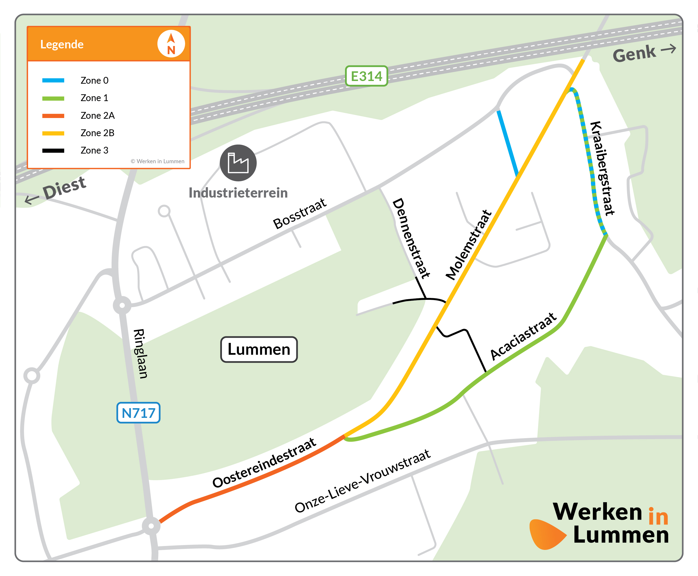
Wanneer werken we in Molem?

Slide 7
Wanneer werken we in Molem?
Volgens de huidige planning werken we van het voorjaar van 2027 tot het voorjaar van 2029. We werken in vijf zones. De riolerings- en nutswerken volgen een andere werkvolgorde.
Zone 0
  Knelpunten, nutswerken langs de Kraaibergstraat, rioleringswerken op het kruispunt met de Bosstraat en aanleg van de omleidingsweg.
  Voorjaar 2027
Zone 1: Acaciastraat / Kraaibergstraat
  Voorjaar 2027 – winter 2027/begin 2028: riolerings- en wegenwerken
  2028: nutswerken

Slide 8
Wanneer werken we in Molem?
Zone 2A: Oostereindestraat
  Voorjaar 2027: nutswerken
  Eind 2027/begin 2028: rioleringswerken
  Voorjaar 2028: wegenwerken
Zone 2B: Molemstraat
  Aansluitend op zone 2A: riolerings- en wegenwerken
Zone 3: Dennenstraat, Berkenstraat en Steenstraat
  Aansluitend op zone 2B: riolerings- en wegenwerken

Slide 9


Waarom werken we in Molem?
VEILIGE EN GROENE ZIJSTRATEN
De zijstraten worden vernieuwd en vergroend, waar mogelijk wordt er onthard. Zo wordt het fietspad in het eerste deel van de Kraaibergstraat niet meer opnieuw aangelegd. Ter hoogte van de Kapel wordt de Kraaibergstraat geknipt en het plein rond de kapel wordt vergroend en vergroot. Zo halen we het sluipverkeer ook uit deze straten.
VEILIGE FIETSPADEN
Op de Oostereindestraat en de Molemstraat worden aan beide zijden van de weg nieuwe fietspaden aangelegd, waar mogelijk vrijliggend.
Zo kan iedere fietser zich veilig verplaatsen.
VEILIGE KRUISPUNTEN EN TOEGANKELIJKE BUSHALTES
De kruispunten van de Molemstraat met de zijstraten worden veiliger gemaakt. De oversteekplaatsen worden beter zichtbaar, hier en daar worden vluchtheuvels geïnstalleerd en de bushaltes worden beter toegankelijk.
GESCHEIDEN RIOLERING VOOR BETER WATERGEBRUIK
Er wordt een gescheiden riolering aangelegd. Het regenwater wordt gebufferd in een wacht- en infiltratiebekken aan de Kraaibergstraat ter hoogte van de kruising met de beek. Het bekken zal hier in de beek overlopen indien nodig. Het infiltratiebekken krijgt een natuurlijke vorm en zachtglooiende bermen. Zo zal het regenwater zoveel mogelijk infiltreren of via een beek afgevoerd worden en de vuilwaterriolen zullen minder overstorten.

Slide 10
Het project

Slide 11
Ontwerpplan

Slide 12
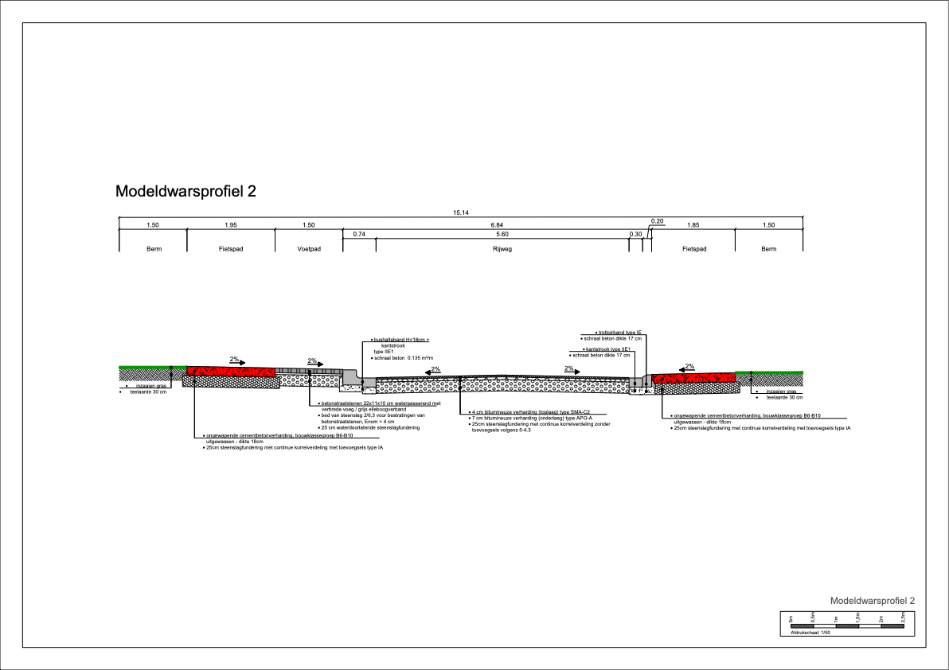
Het wegontwerp in detail

Slide 13
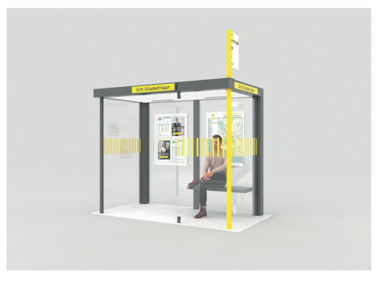
Toegankelijke bushaltes op de Molemstraat
Comfortabele bushaltes
  Verhoogd perron om gemakkelijk op- en af te stappen
  Blindegeleidetegels
  Schuilhuisje en bushalte achter het fietspad
  Op- en afstapzone voor het fietspad
  Wegmarkering BUS om bushalte aan te duiden

Slide 14
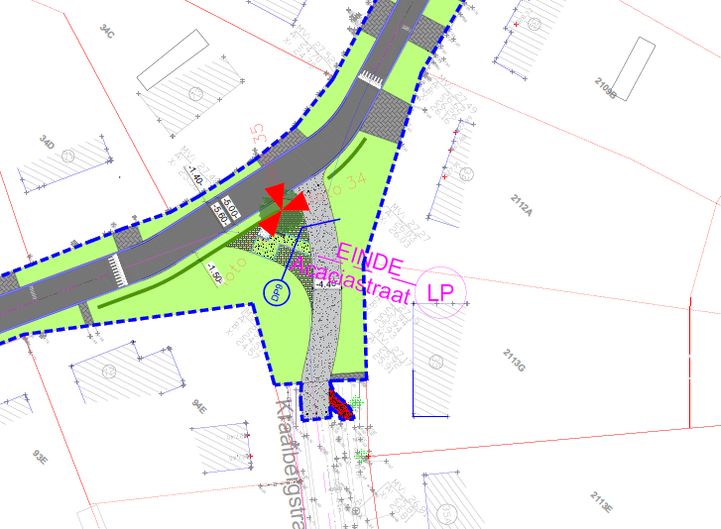
Groenere kruispunten

Slide 15
Gescheiden riolering: beter voor het milieu
Waarom moet regen- en afvalwater gescheiden worden?
Regenwater dat in de riolering terechtkomt verdunt het afvalwater. Daardoor is het waterzuiveringsproces in de zuiveringscentrale minder efficiënt.
Bij hevige regen kan er via overstorten ongezuiverd water in onze waterlopen terecht komen.
Puur regenwater komt door gescheiden riolering eerder in bezinkingsbekkens en waterlopen terecht. Dat is beter voor de natuur.

Slide 16
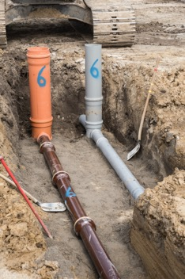
Gescheiden riolering: beter voor het milieu
Wat moet er afgekoppeld worden?
Al het regenwater afkomstig van dakoppervlakken en verharde oppervlakken.
Gesloten bebouwing: het regenwater wordt afgekoppeld. Er moet geen leiding onder of door het gebouw worden aangelegd.
Halfopen of open bebouwing: afval- en regenwater worden gescheiden. Regenwater wordt liefst zoveel mogelijk rond de woning gebruikt. Overtollig regenwater wordt aangesloten op de regenwaterleiding.
Hoe gaat afkoppelen in zijn werk?
Bij de start van de werken wordt een afkoppelingsdeskundige aangesteld. Die neemt persoonlijk contact op met de eigenaars van iedere woning.
© Fluvius

Slide 17
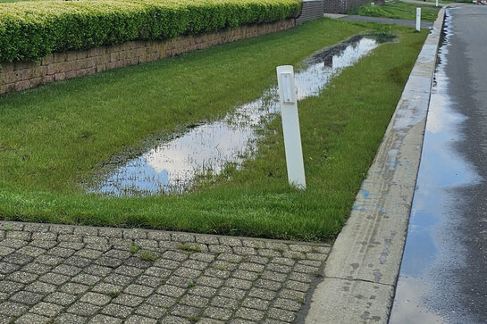
Infiltratiebermen
Waarom bermen?
Als doorvoer van regenwater niet nodig is, kiezen we voor een berm in plaats van een gracht.
Ze vragen minder onderhoud dan grachten en je kan erop parkeren.
Parkeren
Na de aanleg hebben de bermen een jaar tijd nodig om het gras goed te laten wortelen en groeien.
Nadien kan er occasioneel op geparkeerd worden.
© Fluvius

Slide 18
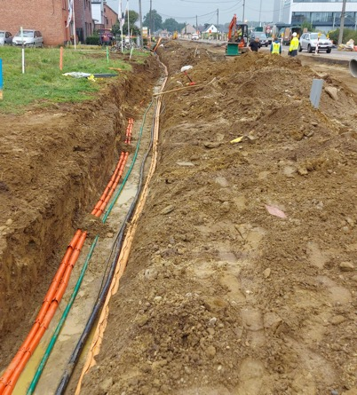
Nieuwe nutsleidingen
De nutsleidingen worden vernieuwd voor de echte werken plaatsvinden.
Enkele verbeteringen:
  Openbare verlichting wordt duurzame ledverlichting
  Asbestcementbuizen van waterleiding worden vervangen door PVC-buizen
  Bovengrondse leidingen worden ondergronds aangelegd
Werken door nutsmaatschappijen:
  De nutsmaatschappijen communiceren zelf over werken, hinder …
  Persoonlijke brief van aannemer in bus bij hinder
© Willemen Infra

Slide 19
Volgende stappen

Slide 20
Volgende stappen
Binnenkort: Openbaar onderzoek voor lopende omgevingsvergunningsaanvraag
Na goedkeuring omgevingsvergunning: de aanbestedingsprocedure wordt opgestart. Op basis van de criteria wordt een aannemer gekozen die de werken zal uitvoeren.
Voorjaar 2027: De werken gaan van start.

Slide 21
Veelgestelde vragen

Slide 22
Enkele veelgestelde vragen beantwoord
Is er een premie voor de afkoppeling van regen- en afvalwater?
De afkoppelingsdeskundige komt persoonlijk bij u langs om uw situatie te bekijken. De deskundige geeft advies over hoe het regen- en afvalwater afgekoppeld moet worden. Als u een positieve beoordeling ontvangt, krijgt u een premie van €500.
Wanneer is er meer informatie over de timing van de werken?
Voor de werken starten organiseert de gemeente samen met de geselecteerde aannemer een infomoment. Tijdens dat moment wordt de praktische informatie over het verloop van de werken gegeven.

Slide 23
Blijf op de hoogte

Slide 24



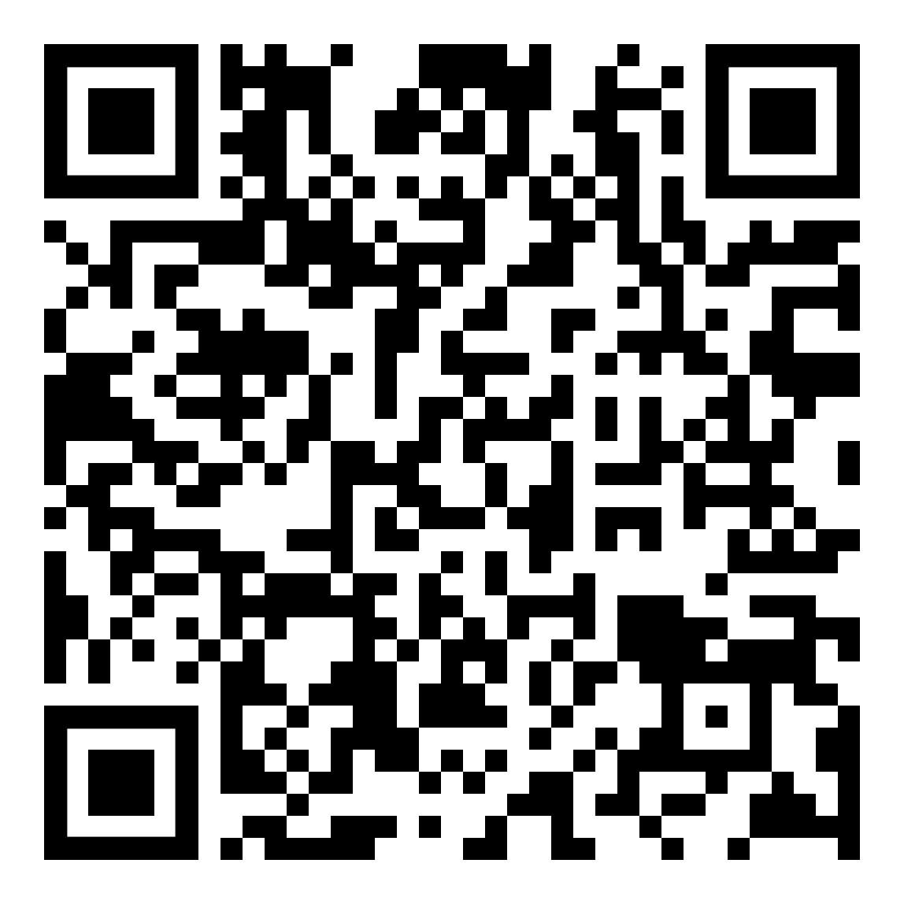
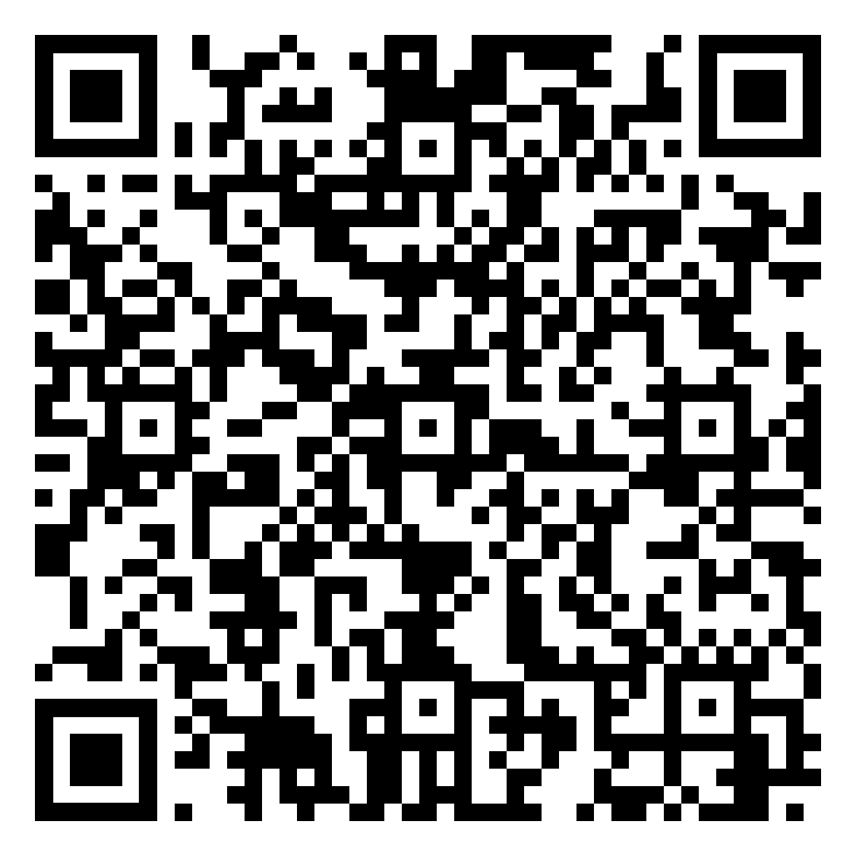

Blijf op de hoogte van de werken
Website
Digitale nieuwsbrief
Whatsapp
Tijdens de werken informeren we u via een Whatsappkanaal.
Meer info tijdens het volgende infomoment.
lummen.be/wegenwerken
013 390 590

Slide 25
Bedankt voor uw aandacht!

